Slide 1
仿抖音视频播放器
小组成员：
马珺玮
张煜青
龙雪婷

Slide 2
Contents
1
抖音以及程序功能相关介绍
2
程序中的突发问题和解决想法
3
程序的简单介绍和演示
4
实训心得

Slide 3
一、抖音的主要功能分析
首页通过翻页在观看视频、动态加载视频、点赞、评论、关注、转发等功能
关注页实现关注的用户的过往的动态的以及自己好友的状态
拍摄页实现视频的拍摄以及视频的发布
消息页面实现了与好友的通信
我的页面主要实现了关于我的功能，包括我的作品，关注，喜欢等

Slide 4
二、小组实现的仿抖音的功能以及具体使用的方法
1.AppListView实现首页视频滑块功能，实现了点赞的部分功能，
实现了评论的界面
2.通过Json来读取数据，实现视频状态的存储
3.实现了消息页面的界面以及部分功能
4.实现了我的页面的我的喜欢的功能

Slide 5
四、在编程过程中遇到的问题以及解决的方法
1、在实现翻页功能时，尝试吧video放在外面通过调用内部地址使用，但没有实现翻页的效果，所以只有把video放在delegate中来放置，而且video只能放在delegate中，不能放在外部的component中，不然不会渲染视频，只能播放声音。
2、在实现json读取数据时，一定要注意json文件的格式正确，否则会有不可预测的文件解析错误，而且在读写过程中要注意文件路径的问题。在json布置手机上时，如果一开始就要加载json文件，就必须做好json文件的初始化，而且要保证json文件在后续的读取过程中不会再次重新初始化。

Slide 6
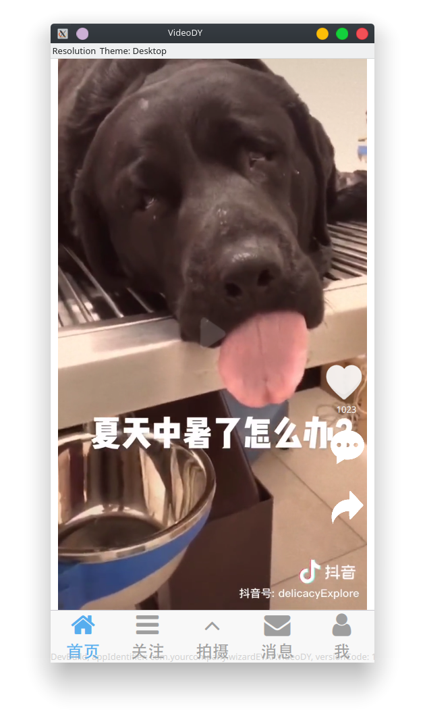
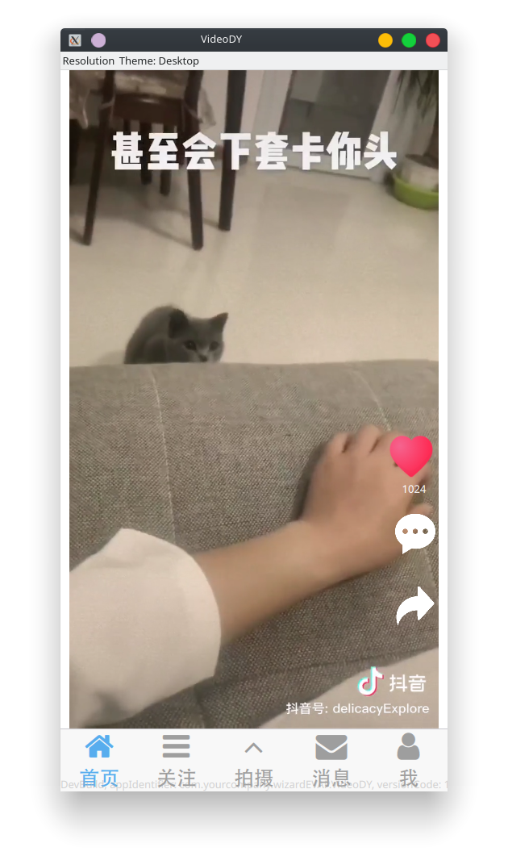
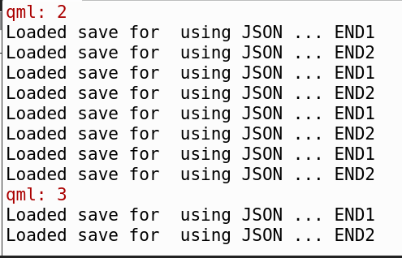
五、部分作品的图片展示

Slide 7
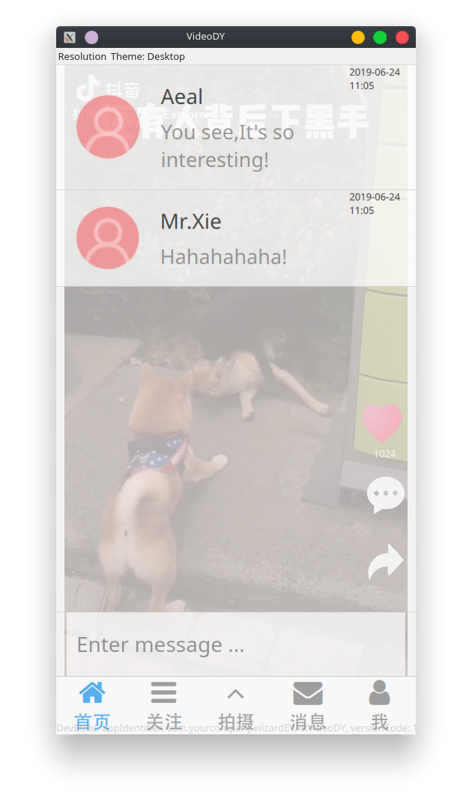
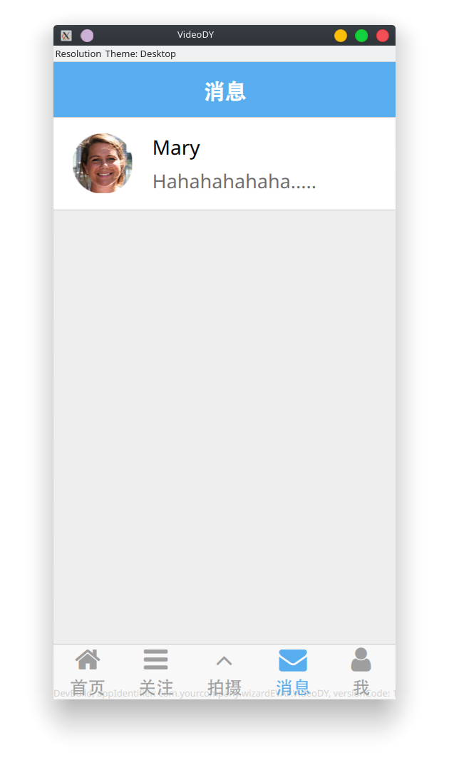
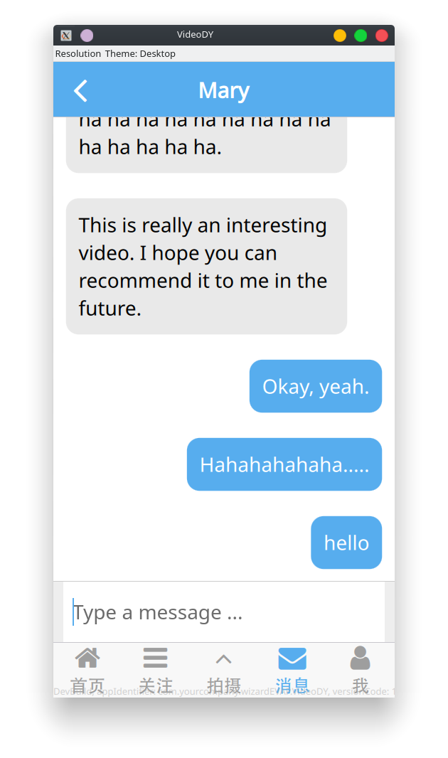
五、部分作品的图片展示

Slide 8
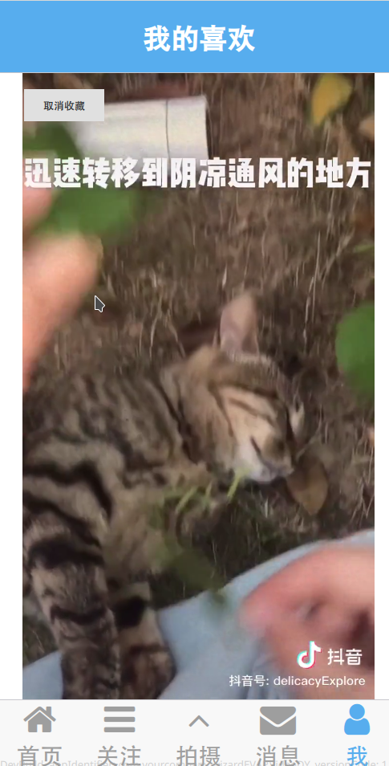
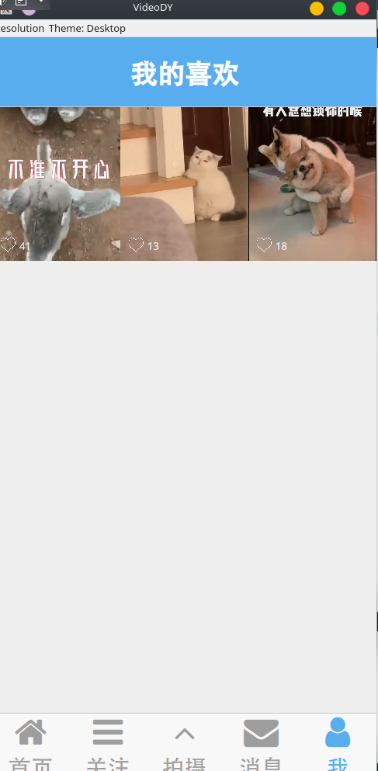
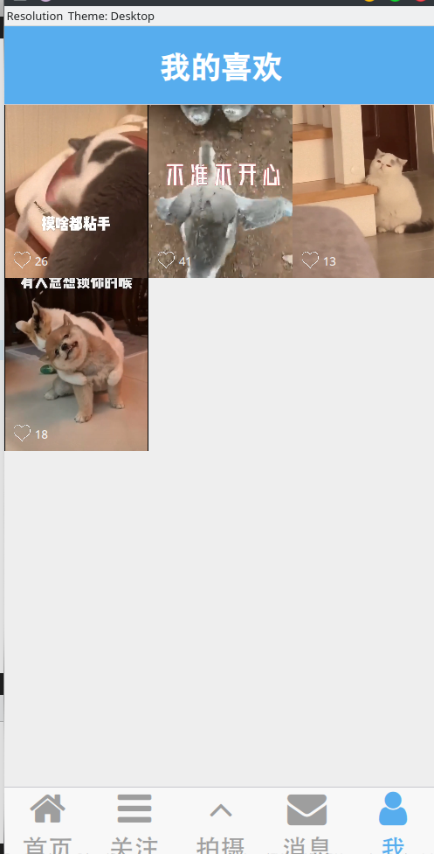
五、部分视频图片展示

Slide 9
六、总结
对于基本的模块不熟悉，思维方式比较单一，在问题出现时不能很好的进行调试，代码结构比较混乱，耦合度太高，由于几个人分开写代码综合时比较混乱。优点大概在于独立思考以及几个人能很好的配合相互帮助努力的去完成开始的计划，而且在遇到问题时不会单纯的只想放弃，而是会努力的解决问题。

Slide 10
七、程序未来预期实现
实现首页的完整功能
实现视频的拍摄，存储，读取的功能
完整实现我的喜欢的页面
对各个页面的布局进行调整

Slide 11
Thank You !

